Slide 1



114年11月28日
股票代號：1541
2025年法人說明會

Slide 2

會議議程
1. 公司簡介
公司沿革: 重要里程碑
產品介紹: 木工機械領域應用 (電動工具與氣動工具)
工廠介紹: 垂直整合
2. 業務資訊
銷售區域
產業營運模式
3. 經營實績
109~114.1~9 簡明財務報表
營運趨勢
1

Slide 3
公司簡介
錩泰工業
Delta Power Equipment Corporation
成立日: 民國 78年
上市日期: 民國92年
資本額: 7.88 億元
113年營業收入: 23.5億元
113年每股盈餘: 1.06元
董事長: 張經金先生
員工: 424人 (含外包線50人)
成立日: 民國 100年
網站: www.deltamachinery.com
地點: Spartanburg County, SC, USA
113年營業收入: 7.5億元
113年淨損: 3,286萬元
董事長: 張經金先生
員工: 26人
2

Slide 4



公司沿革：重要里程碑 1
國際品牌代工時期
民國78年正式創立錩泰工業股份有限公司
資本額：2000 萬元
3

Slide 5

公司沿革：重要里程碑 2
上市時期
民國 92年錩泰工業股份有限公司掛牌上市
民國 92年12月發行5億元國內第一次無擔保可轉換公司債，
主要計畫內容為興建零件加工廠， 往上游垂直整合
民國 94年12月后里二廠垂直整合正式量產
4

Slide 6
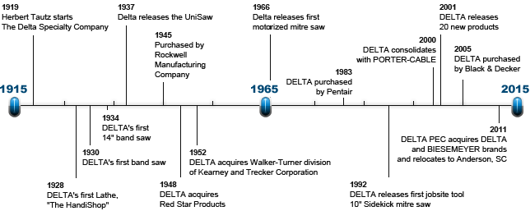
公司沿革：重要里程碑 3
自有品牌時期
民國100年購併美國電動工具 DELTA 品牌公司 (1919年成立的百年品牌)
民國102年首次打入終端通路商Lowe‘s之銷售
5

Slide 7
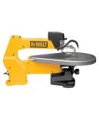


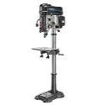
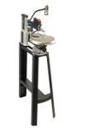
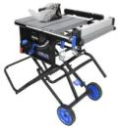
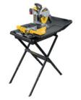
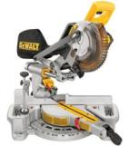
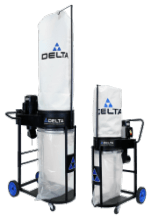
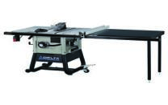
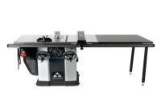
產品介紹
木工機械領域應用 (電動工具與氣動工具)
6

Slide 8
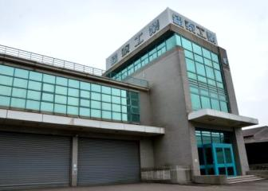
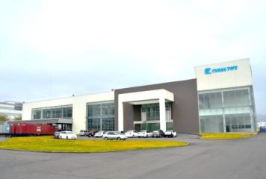
工廠介紹
垂直整合的製造基地
后里一廠
后里二廠
7

Slide 9
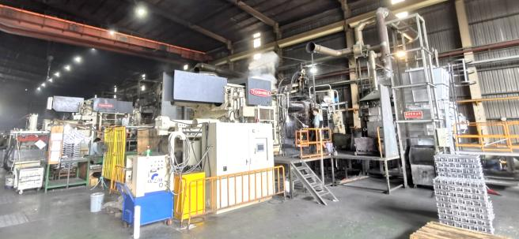
工廠介紹: 垂直整合
壓鑄
8

Slide 10
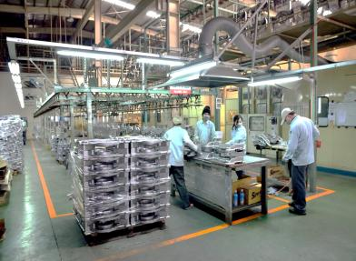
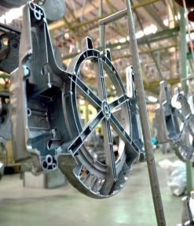
工廠介紹: 垂直整合
烤漆線
9

Slide 11
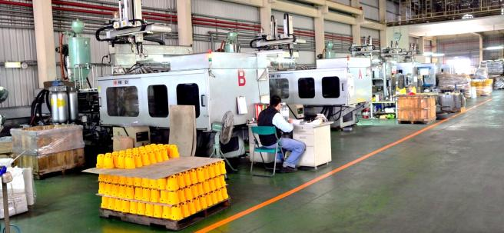
工廠介紹: 垂直整合
塑膠射出
10

Slide 12
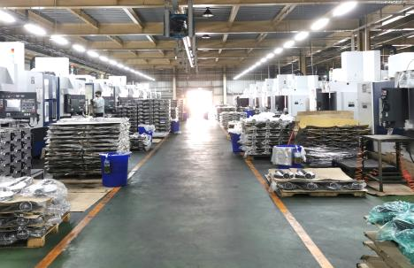
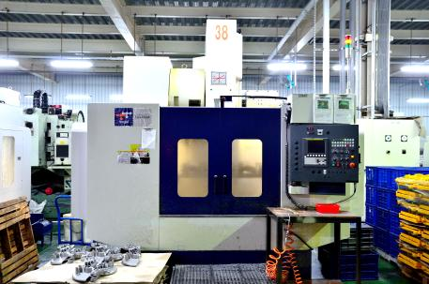
工廠介紹: 垂直整合
CNC加工
11

Slide 13
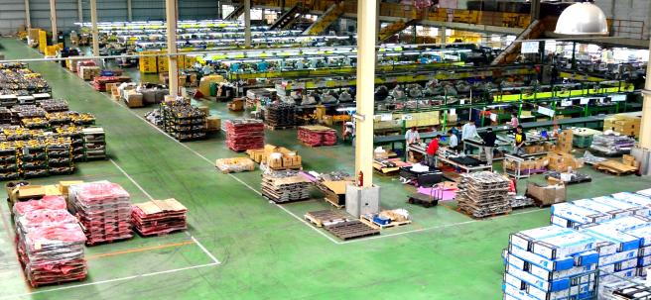
工廠介紹: 垂直整合
組立線
12

Slide 14
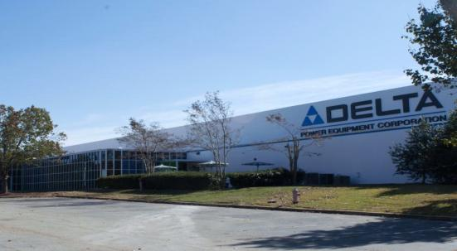
Delta Power Equipment Co. Spartanburg 廠房
13

Slide 15
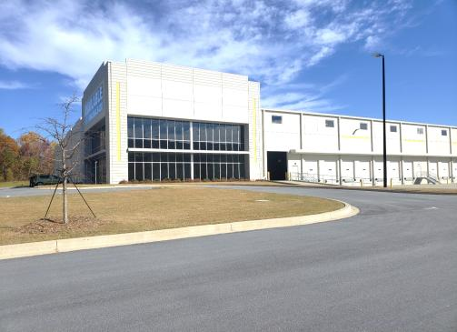
Delta Power Equipment Co. Duncan 倉庫
14

Slide 16
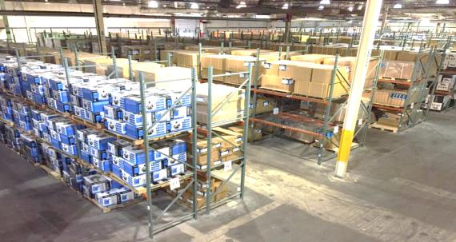
Delta Power Equipment Co. 配銷中心
15

Slide 17
業務資訊
銷售區域
單位：新台幣仟元
16

Slide 18
業務資訊
錩泰
Chang Type
Factory
製造
OEM/ODM
Brand Company
品牌公司
(產牌)
SBD
(DeWalt)
DPEC
(Delta, Shopmaster)
Kobolt
Distributor
通路類型
(通路商)
Traditional Store
Chain Store
(M size)
(Menard, Other)
Big Box
(Homedepot, Lowe’s)
Internet
(Amazon, Homedepot, Lowe’s)
17

Slide 19
經營實績
109~114 簡明合併財務報表
TWD: in thousands | 114 Q1-Q3 (2025 Q1-Q3) | 113 (2024) | 112 (2023) | 111 (2022) | 110 (2021) | 109 (2020)
Sales Revenue | 2,881,206 | 2,988,448 | 3,378,030 | 4,057,447 | 6,202,947 | 5,271,945
Gross Profit | 521,004 | 492,063 | 662,828 | 594,471 | 781,131 | 1,066,775
Gross Margin | 18.0% | 16.5% | 19.6% | 14.7% | 12.6% | 20.2%
Operating Cost | 334,948 | 493,582 | 377,645 | 423,712 | 386,195 | 381,368
Operating Profit | 186,056 | -1,591 | 285,183 | 170,759 | 394,936 | 685,407
Operating Margin | 6.0% | -0.1% | 8.4% | 4.2% | 6.4% | 13.0%
Net Profit | 103,831 | 83,704 | 115,190 | 272,059 | 299,261 | 456,555
EPS | 1.32 | 1.06 | 1.46 | 3.45 | 3.80 | 5.79
Cash Dividend |  | 0.5 | 0.5 | 1.0 | 2.5 | 3.0
Capital | 788,000 | 788,000 | 788,000 | 788,000 | 788,000 | 788,000
18

Slide 20
經營實績
營運趨勢
19

Slide 21
經營實績
營運趨勢
20

Slide 22
Q & A

